Slide 1
МИКРОЭКОНОМИКА
Фирма в рыночной экономике: производство, издержки, прибыль
(часть 1)
Сазанова Светлана Леонидовна,
канд. экон. наук, доцент,
www.sazanova.org

Slide 2
Теории фирмы: классическая, неоклассическая, институциональная.
Производство экономических благ. Производство с одним переменным фактором.
Общий и предельный продукт фирмы.
Закон убывающей отдачи. Производственная функция. Определение производительности фактора производства.
Изокванта. Изокоста. Оптимум производителя.

Slide 3
Что такое фирма?
Почему она существует?
От чего зависит ее размер? / Каковы границы фирмы?

Slide 4
Теории фирмы: от А.Смита к Р.Коузу
классическая теория фирмы (А.Смит): фирма – это экономический субъект, играющий ведущую роль в производстве экономических благ на основе разделения труда
неоклассическая теория фирмы (Дж.Хикс): фирма- это экономический субъект, максимизирующий прибыль в условиях ограниченности ресурсов
институциональная теория фирмы (Р.Коуз): фирма - это иерархическая структура, минимизурующая трансакционные издержки

Slide 5
ФИРМА
Фирма как «черный ящик»: неоклассический подход

Slide 6
Рынок
Фирма

Slide 7
Границы фирмы: институциональный подход

Slide 8
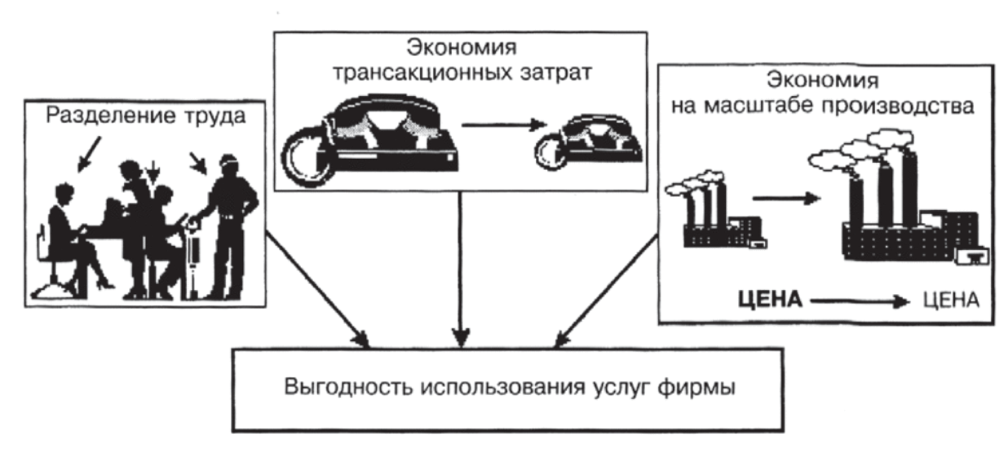
Выгоды общества от фирмы
Дшш

Slide 9
Формы деловых предприятий:
частнопредпринимательские фирмы
корпорации
общества с ограниченной ответственностью
партнерства
регулируемые фирмы
государственные фирмы
потребительские кооперативы
некоммерческие организации

Slide 10
Частнопредпринимательская фирма – фирма, владелец которой самостоятельно ведет дела, получает прибыль и распоряжается ею, несет полную ответственность по обязательствам.
Партнерство – фирма, организованная двумя и более лицами, которые совместно владеют фирмой, управляют ею, несут ответственность по обязательствам.
Корпорация – фирма, основанная на долевом участии ее собственников (паях, акциях), ответственность и полномочия которых определяются их вкладом в данное предприятие.

Slide 11
Производство экономических благ.
Производство с одним переменным фактором.
Производственная функция (общий вид):
Q = f (F₁, F₂, … , F_{n})
Q – объем производства при заданных затратах
F_{1,} F_{2, … ,} F_{n} – количество использованного фактора 1, 2, … , n.

Slide 12
Свойства производственной функции:
каждая производственная функция соответствует определенной технологии
при изменении технологии меняется производственная функция
выпуск продукции невозможен, если отсутствует хотя бы один фактор производства
расширение производства по данной технологии имеет место, если фирма увеличивает применение одного ресурса при неизменном количестве других ресурсов или увеличивает использование всех ресурсов

Slide 13
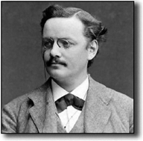
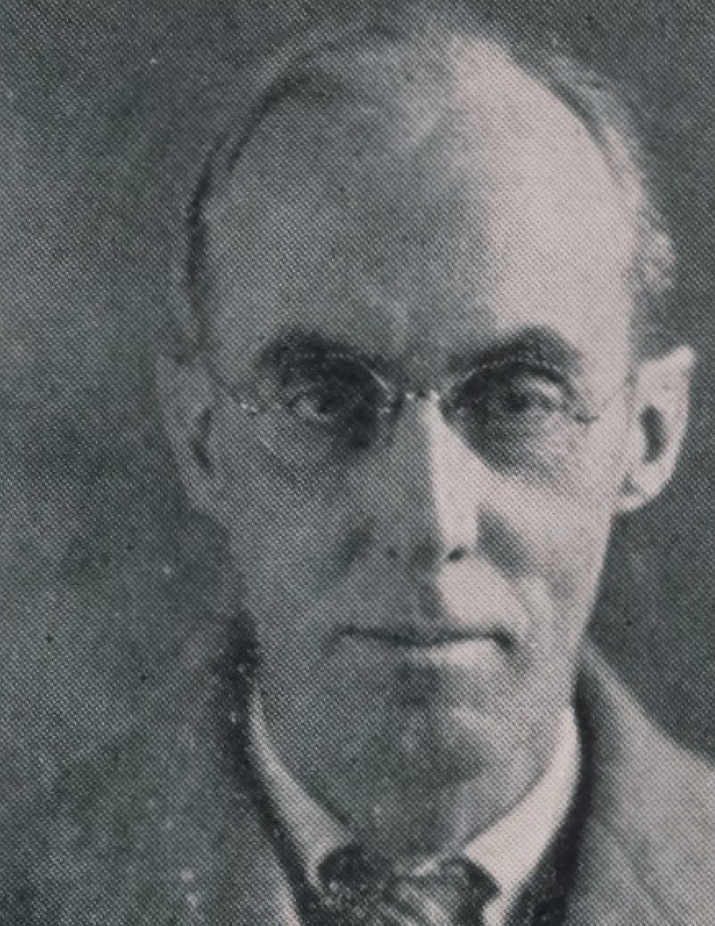
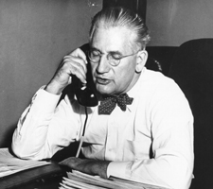
Производственная функция Кобба-Дугласа

Slide 14
Производственная функция Кобба-Дугласа (труд-капитал)

Slide 15
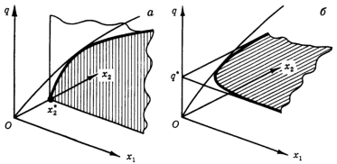
График производственной функции: два ресурса

Slide 16
Производственная функция Кобба-Дугласа (труд-капитал-сырье)

Slide 17
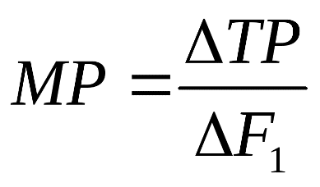
Общий и предельный продукт фирмы
Общий продукт (Total Product, TP) – это количество экономического блага, произведенное с использованием некоторого количества переменного фактора производства
Предельный продукт (Marginal Product,MP) - это прирост совокупного продукта, полученный в результате бесконечно малых приращений количества использованного переменного фактора производства

Slide 18
Предельный продукт в денежной форме
Спрос на ресурсы является производным от спроса на потребительские блага.
Предельный продукт в денежном выражении - MRP (Marginal Revenue Product)
Предельные издержки - MRC (Marginal Resource Cost)
Правило использования ресурсов может быть выражено равенством: MRP = MRC.
Условие равновесия производителя:

Slide 19
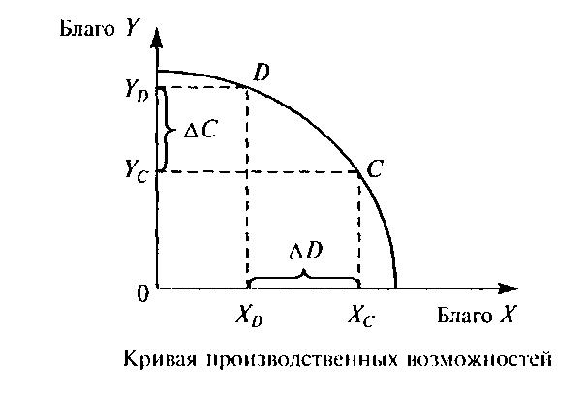
Производственные возможности общества – возможный объем производства благ при полном и эффективном использовании всех ресурсов общества при данной технологии.
Кривая производственных возможностей (КПВ) – графическая модель производственных возможностей общества. На кривой расположены точки наилучших комбинаций благ, которые может производить общество.
Внутри КПВ – все комбинации благ, которые может производить общество; снаружи – все комбинации благ, которые не может производить общество. Поэтому КПВ – граница производственных возможностей.

Slide 20
От закона убывающего плодородия – к закону убывающей предельной производительности
Закон убывающего плодородия почв
Закон убывающей доходности земли
Закон убывающей производительности фактора производства
Закон убывающей предельной производительности

Slide 21
Совокупный, средний, предельный продукт. Изокванта. Изокоста. Оптимум производителя.
Производительность – отдача фактора (-ов) производства.
Факторы производства: постоянные и переменные.
Общий (совокупный) продукт (Total product, TP) – продукт, произведенный с применением некоторого количества переменного фактора производства (труда) при постоянном количестве другого фактора (капитала).
Q = f (L), при K — const
Средний продукт (Average product, AP) – продукт, в расчете на одну единицу переменного фактора производства.
AP_{L} = Q / L
Предельный продукт – количество продукта, произведенное с помощью дополнительной единицы переменного фактора производства (Marginal product, MP).
MP_{L} = ΔQ / ΔL

Slide 22
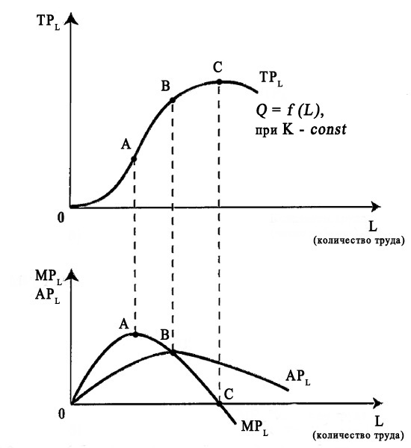
Взаимосвязь между общим, средним и предельным продуктом

Slide 23
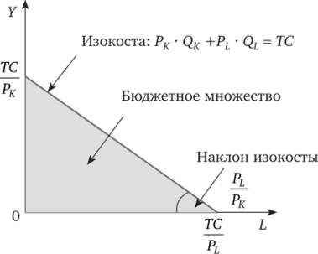
Изокоста. Как формируются затраты производителя?

Slide 24
Изокоста. Как формируются затраты производителя?
Изокоста – графическая модель комбинаций затрат производителя на факторы производства.
Какие комбинации факторов производства лежат ниже изокосты?
Какие комбинации факторов производства лежат выше изокосты?
Что произойдет с графиком изокосты:
при изменении цен ресурсов?
при увеличении / уменьшении совокупных затрат производителя?

Slide 25
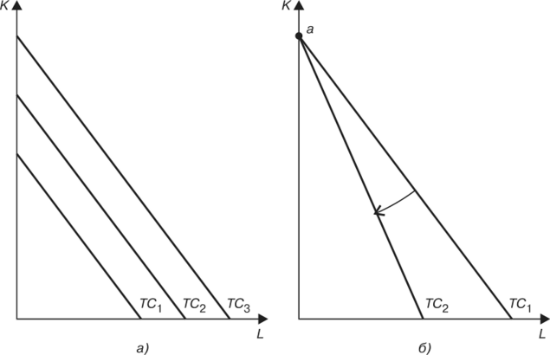
Что произойдет с графиком изокосты:
при изменении цен ресурсов?
при увеличении / уменьшении совокупных затрат производителя?

Slide 26
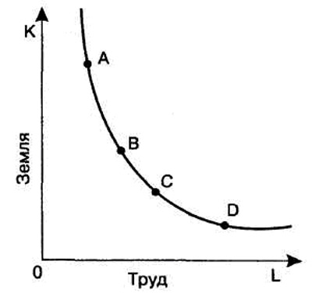
Изокванта. Как формируются комбинации факторов производства?
Изокванта - графическая модель всех комбинаций факторов производства, обладающих одинаковой производительностью.

Slide 27
Свойства изоквант:
изокванта выпукла по отношению к началу координат;
для любого заданного объема выпуска (в любой точке плоскости) может быть проведена своя изокванта;
изокванты, описывающие данную производственную функцию, никогда не пересекаются;
изокванты, расположенные выше, содержат комбинации факторов производства, характеризующиеся большей производительностью;
MRTS (предельная норма технологического замещения) характеризует наклон изокванты и убывает слева-направо.
MRTS = - (ΔK / ΔL)

Slide 28
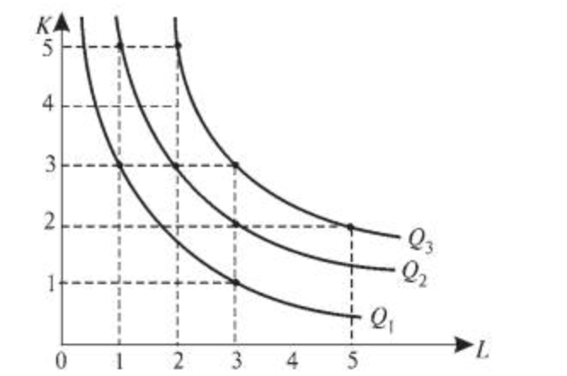
Карта изоквант

Slide 29
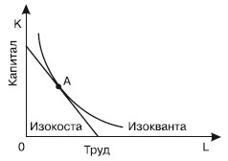
Оптимум производителя – графическая модель, отражающая комбинацию факторов производства с наибольшей производительностью в условиях данной технологии.

Slide 30
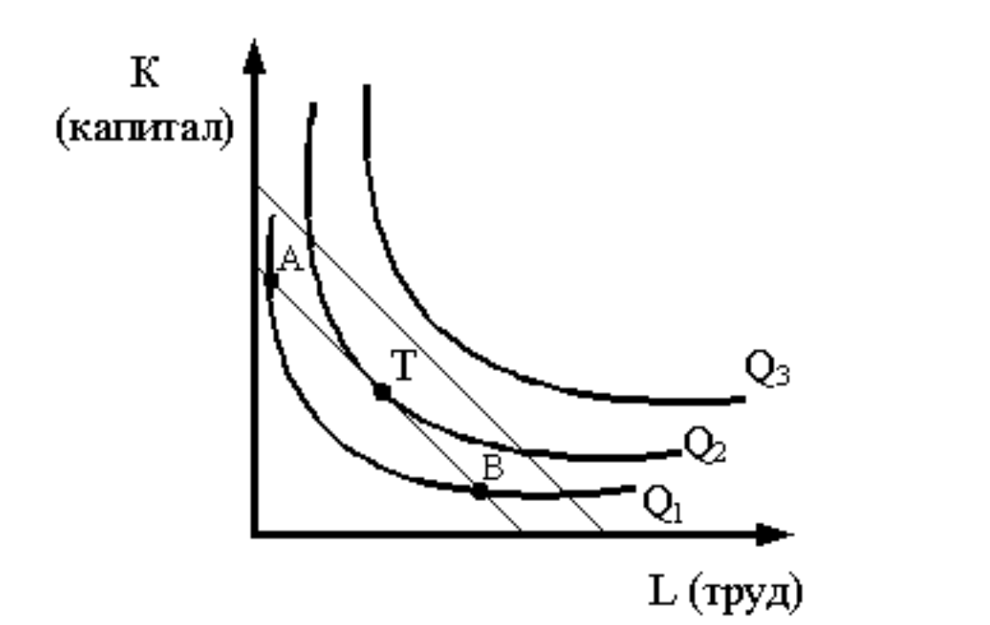
Равновесие производителя
Условие равновесия производителя:
отдача от 1 руб., вложенного в капитал равна 1 руб., вложенному в труд.

Slide 31
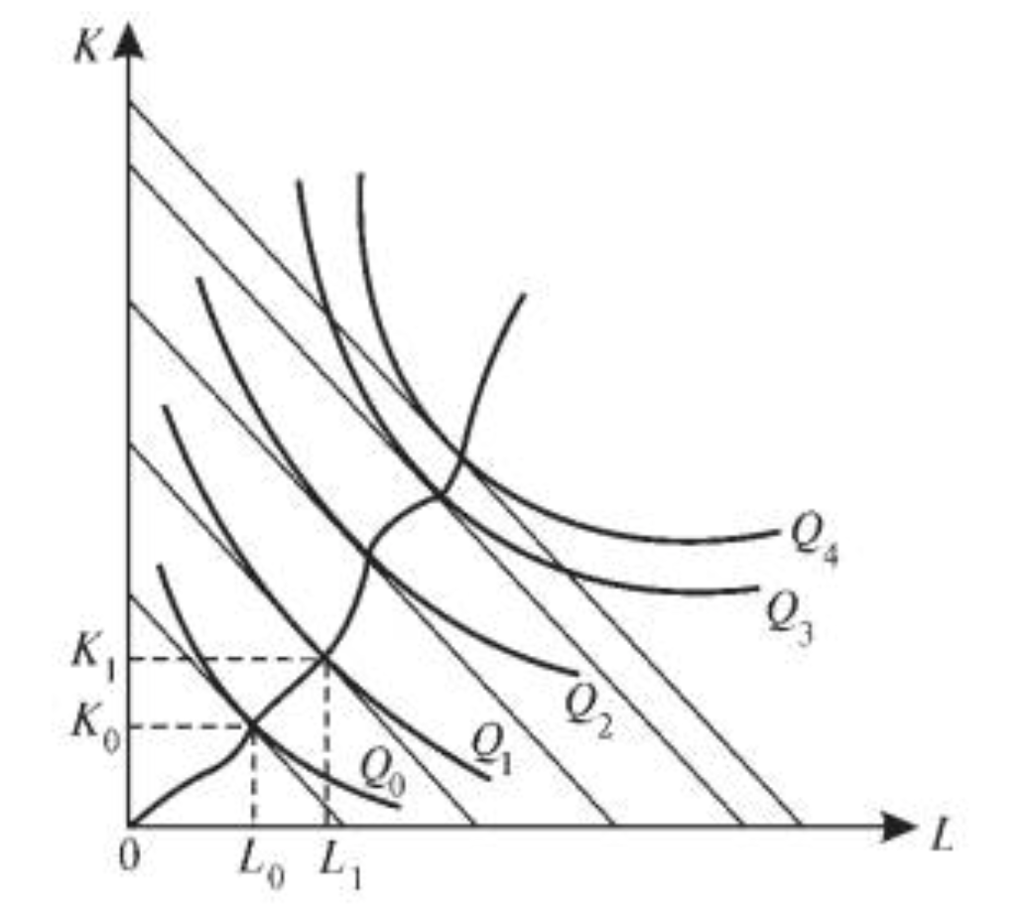
Оптимум производителя и траектория развития фирмы

Slide 32
Благодарю за внимание!
Литература по теме:
Липсиц И.В. Микроэкономика. Макроэкономика. – М.: КНОРУС, 2016. – 608 с.
Экономическая теория: учебное пособие. – под ред. В.М.Соколинского. – М.: КНОРУС, 2014. – 464 с.

